Slide 1
危机全球化与治理现代化——关于战“疫”的思考
民政部城乡社区治理专栏：http://www.mca.gov.cn/article/wh/whbq/jsmlsq/
20
18
社区治
理创新
——来自团结坝社区的实践与思考
主讲人：彭小兵

Slide 2

CONTENTS
目录
Page 1
政策解读
Page 2
现状与趋势
Page 3
团结坝社区的实践
Page 4
战“疫”：创新社区治理

Slide 3
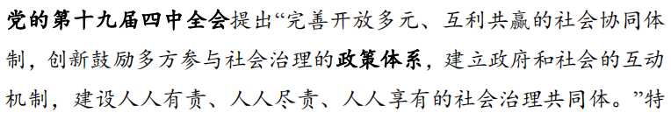
一、对中央政策文件的解读
2017年6月12日，《中共中央 国务院关于加强和完善城乡社区治理的意见》
01
2017年11月18日，《党的十九大报告》，打造共建共治共享的社会治理格局：加强社区治理体系建设，推动社会治理重心向基层下移，发挥社会组织作用，实现政府治理和社会调节、居民自治良性互动。

Slide 4

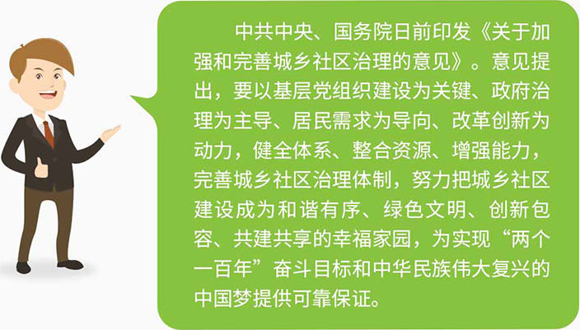
《中共中央国务院关于加强和完善城乡社区治理的意见》
总体目标：到2020年，基本形成基层党组织领导、基层政府主导的多方参与、共同治理的城乡社区治理体系
当前的问题——出台背景：
政府包办过多
居民参与意识增强
社会力量参与缺乏长效机制
居民参与缺乏组织化渠道

Slide 5
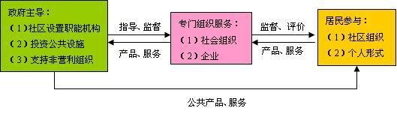
任务一：健全完善城乡社区治理体系
领导核心
主导作用
基础作用
协同作用
充分发挥：基层党组织
有效发挥：基层政府
注重发挥：基层群众性自治组织
统筹发挥：社会力量
“三社联动”；
驻社区机关企事业单位、其他社会力量和市场主体参与治理。
《中国市场》（智库版），2012-5-20

Slide 6
任务二：提升城乡社区治理水平——六种能力
敬业、专业、效率、领导力、公共精神
家园文化，民风民俗、和睦的邻伴关系
提高社区服
务供给能力
综治能力、人民调解能力、专业队伍矛盾调处能力
强化社区文化引领能力
鼓励和引导各类市场主体参与社区服务业
治理水平
增强社区居
民参与能力
提升社区矛盾预防化解能力；
党代会代表、人大代表、政协委员联系社区
不断提升城乡社区治理水平
探索将居民群众参与社区治理、维护公共利益情况纳入社会信用体系
增强社区依法办事能力
法治：法律至上、良法、法官独立、正义
增强社区信息化应用能力
“熟人型、组织化”→“陌生型、原子化”
“互联网+”工程 + 智慧社区、智能社区

Slide 7

任务三：着力补齐城乡社区治理短板
改善社区人居环境
社区综合服务设施建设
基础设施，城镇棚户区、城中村和危房改造，社区环境，社区应急安全
服务设施面积
服务设施运行机制
优化社区资源配置
推进社区减负增效
人财物和责权利对称、运用市场机制优化配置社区资源
社区工作事项清单、各司其职、统一考核、取消一票否决
改进社区物业服务管理
社区党组织、居委会、业委会和物业公司的合作治理

Slide 8
任务四：强化组织保障
领导体制与工作机制
如何完善党的领导？
——建立以社区居民满意度为主要衡量标准的社区治理评价体系和评价结果公开机制
1.财政资金投入；慈善捐赠、社区基金会等社会资金？
2.社区工作者队伍建设：社工的天花板问题？
3.相关配套政策、社区治理标准体系制订？
4.传统媒体和新媒体的参与、宣传、支持、监督作用以及如何进行舆情治理？
配套工作

Slide 9


二、当前社区治理现状及未来趋势
02
理解社区治理
我国治理主体有哪些？
社区治理作为一种合作共治过程，是治理主体在权责一致基础上本着互信互利原则通过互动共同来提供公共产品，其合作共治关系是建立在信任基础上社区治理主体一定时期内共享信息、共担风险、共同获利、协同供给公共物品或提供公共服务的一种“契约”关系。
合作治理主体包括：
基层政府、社区居委会、社区社会组织、社工、驻社区企事业单位、业主委员会；
居民参与主要是通过居委会、社会组织、业委会来实现；
党的领导。

Slide 10
当前存在的问题
绩效？
领域？
不显著
01
合作治理的领域有限
02
03
04
结构？
地位？
结构性问题浮现
突出地呈现出一种非均质性

Slide 11
案例：
基本状况：重庆市YZ区D街道H社区面积0.144平方公里，属“五多一少”（老年、残疾、低保、外来务工、失业者多，企事业单位较少）的老旧住宅居民区，需求多元化、特殊需求多。
社区组织：除社区居委会外，登记注册及备案社会组织15个，其它志愿者队伍7个；重庆DQ社会工作服务中心设立了社工站，重庆市YZ区HL职业康复训练中心在社区提供残障人士就业服务，YW养老服务中心在社区运营养老服务站，建立了社区、辖区内社会组织、驻社区社工的联席会议制度；
曾获荣誉：获得YZ区五星级和谐社区等荣誉，是民政系统内一些全国性或重庆市会议的推荐观摩社区，被《重庆日报》等媒体报道。

Slide 12
表征：
难以协同
专业引领不足
风险
多元主体在聚焦社区需求、瞄准社区问题方面难以实质性协同
难以发挥社会组织专家作用，突出社会工作专业引领
隐藏着攫取、自我交易和侵噬的风险
特征
集体行动困境
典型的“非平衡互动”和“封闭式联动”特征
“公地悲剧”、“搭便车”行为等集体行动困境

Slide 13
真实状态：
尽管是一些碎片，却是中国社区治理所走过的蹒跚路径与鲜活实践，见证着基层治理的现实图景。
具体体现：
01
02
03
04
利益矛盾
政社矛盾
专业性不足
社会资本不足
以娱乐、维稳为主，基本上按居委会运行方式操作，名曰治理，实则管制，居委会自治被行政权力蚕食，“三社”服务内容同质化问题严重，较少涉及统一行动解决差异化问题，缺少组织层面的集体行动，政社关系难以理顺；
政府购买社会工作服务掣肘过多，社工开展的工作层次浅，专业作用体现不足，社工自身定位不明确、上升通道受阻且不具备社区动员能力；社会组织运行受限，其参与治理的作用、功能、效率未能得到体现；
各自为战，利益分配矛盾，资源有效共享难，不同主体发展失衡，居民参与度、归属感、认同度低，社区人观念上受阻
社会环境的反向变迁（如法治、诚信的欠缺）导致社区社会资本不足

Slide 14
社区治理趋势——我的观点
社区治理需要基于参与主体的“平等”和清晰的“角色定位”，来创造并累积一种以信任为内核的社会资本
理论依据：有效社会互动的价值基础是信任
信任、公民参与网络等要素构成社区的“社会资本”，助力获取社区公共物品；
构筑高信任的社会关系是促进社会治理创新的经济基础和精神基石，是社会工作服务开展的前提；
只有高信任，才可能有社区认同、合作一致与相互尊重；而撕裂、没有互信的社会很难协调一致。
打造“宜治”的社区治理生态
实现社会治理格局向共建共治共享的方向重构，应该从增进社会资本入手，透过一种社区利益主体参与的网络来实现社区信任与合作；
有差别地占有社区资源的个人、组织的决策和行为构成复杂的网络关系或连带关系；因此，评价社区治理绩效或目标，最重要的不是单纯地解决了什么具体社区问题，而是看是否能够促进信任、互惠规范和协调行动，构建一种机制以破除个人/个体的非合作性，优化社区的治理生态。
三社联动？

Slide 15
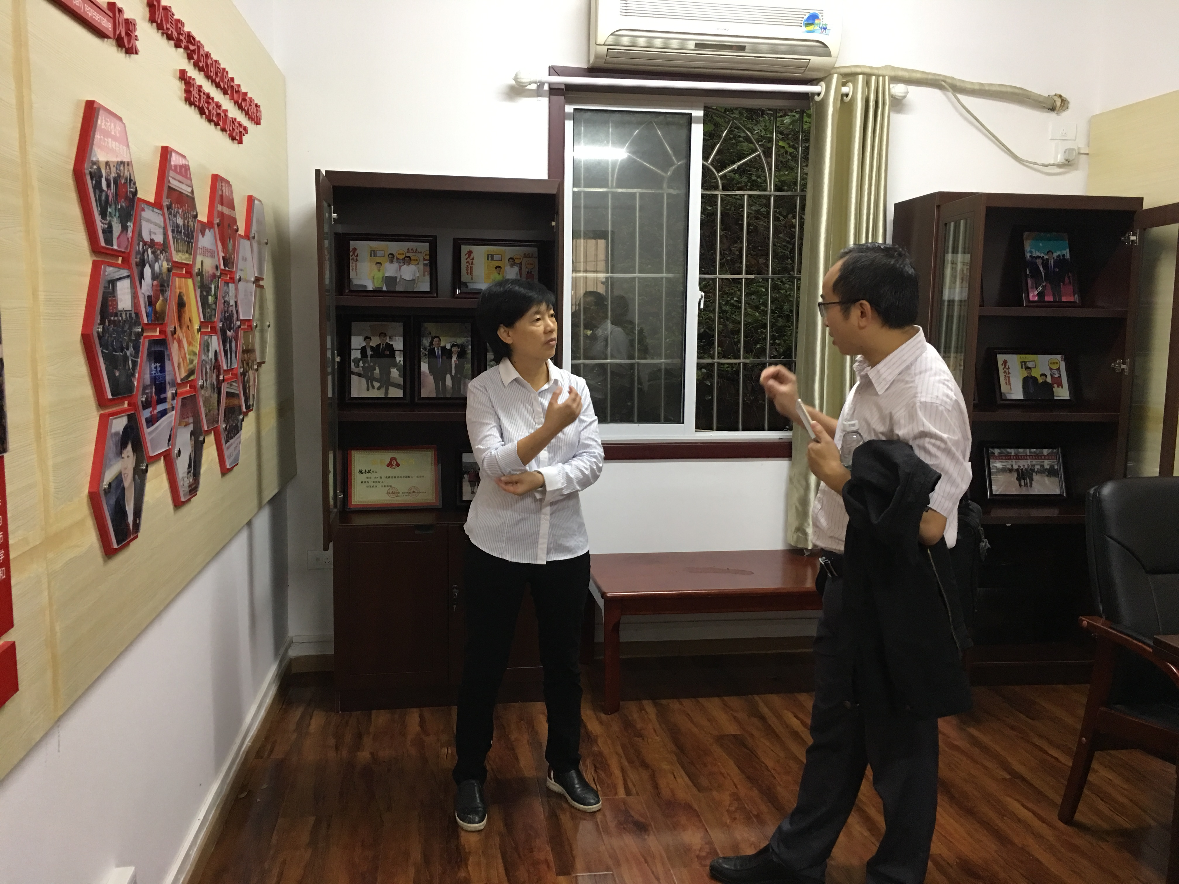
三、团结坝社区治理实践
3.1 团结坝社区的历史变迁及治理背景
3.4 团结坝社区治理尚存在的问题
03
3.2 团结坝社区治理的模式：主要做法、运作模式
3.5 学习团结坝的什么？
3.3 团结坝社区治理的成效、经验启示

Slide 16
3.1 团结坝社区的历史变迁及治理背景
团结坝社区位于沙坪坝区石井坡街道东南部，面积约0.55平方公里，有5000多社区居民，其中90%以上是原重庆特钢集团的职工和家属，典型的国企改制后单位社区。十几年后，目前社区居民一半是以前的老住户，另一半已是新人。
2005年特钢破产，辖区经济凋敝、组织混乱、心理恐慌、上访集体上访事件频繁等系列问题成为刚成立的团结坝社区面临的突出难题。
2006年，原沙区区长视察该社区遭遇泼水事件，团结坝社区得到了“刁民社区”、“麻烦社区”、“问题社区”称号。此后，没有上级部门愿意来这里检查工作，这意味着一些针对困难群众的政策就可能不会落到团结坝社区。
国企改制后单位社区是一个新兴的特殊社区，政府投入的资金有限，社会化事务移交社区。当时，群众对社区的统一评价：环境脏兮兮，人心乱麻麻，秩序乱糟糟，问题成堆堆。更有居民将对企业破产的不满转移到了社区党委。
但国企改制后社区基本上是一个“熟人社会”，国企单位原有的强烈的组织性和动员性，以及居民较高的文化素质使得之后社会治理提供了有利的基础。
团结坝社区显著的情况就是“七多”：大量的失业人员多、困难群众多、中年失独多、吸毒人员多、养老新生人员多、大病残疾人员多。

Slide 17



3.2 团结坝社区治理模式
区域大党建格局
一核多元、协商共治
社区服务项目化、社会化
1.以党组织优化调整构建区域大党建格局，实现基层党组织与社会治理单元的高度契合。主要形式：
石井坡街道党建联席会议—团结坝社区党建联席会议—网格党支部—居民党小组
2.以党内民主引领社区民主，推行“一核多元、协商共治”的党建与基层治理相融合的工作机制。
（1）发挥党组织核心作用
（2）联席服务群众机制
（3）联系群众服务机制
（4）搭建多方参与平台
其中：（下一页）
3.以居民需求为导向，建立服务型党组织，引领社区服务项目化、社会化。
（1）形成需求清单，征求医疗健康、环境卫生、文化娱乐方面的需求；
（2）形成资源清单，了解各方的优势资源，并将街道、社区和驻区单位提供的服务制定成详细的资源清单；
（3）形成项目清单，需求清单和资源清单匹配，明确项目时间、推进方式。

Slide 18

其中：以党内民主引领社区民主，推行“一核多元、协商共治”的党建与基层治理相融合的工作机制——很好地践行了中央的政策！
（2）
深化联席服务群众机制，增进社会共建的意识
依托两委联席会议、居民会议、居民民主评议会、居民议事会、社区听证会和民情恳谈会等，构建共治网络。
“两委联席会”
社区党组织对社区治理的领导核心
居民会议
居民民主评议会
基层民主选举：社区公共利益重大事项
对社区党组织、居委会的民主评议
居民议事会、社区听证会、民情恳谈会。

Slide 19
重要特征：
社区志愿服务
（3）
深化联系群众服务机制
社区网格服务“百分计划”
依托“百分计划”、“三种机制”、“三项活动”、“三个居务”，筑牢社会治理稳定基石。
惠民政策知晓率
社区建设支持率
财务工作满意率
三项活动促和谐
三种机制建秩序
三个居务帮特困，针对：
服刑人员子女无人照看
空巢老人孤苦无依
大龄就业人员就业苦难
电话“民调”的常态化
“巷内无生人”：新邻居邻里
社区今天我当家
环卫全员管理：清扫全覆盖，保洁全天候，干部全监督
周三的“网格民情分析会”：问题销号制
每件事情都有回应、落实

Slide 20
（4）
培育群团组织、社会组织，搭建多方参与平台
党建带团建，推动群团组织、社会组织参与治理：吸纳负责人为社区党建联席会成员
群团组织+
地域性、兴趣型、行业型社会组织
社区志愿服务

Slide 21
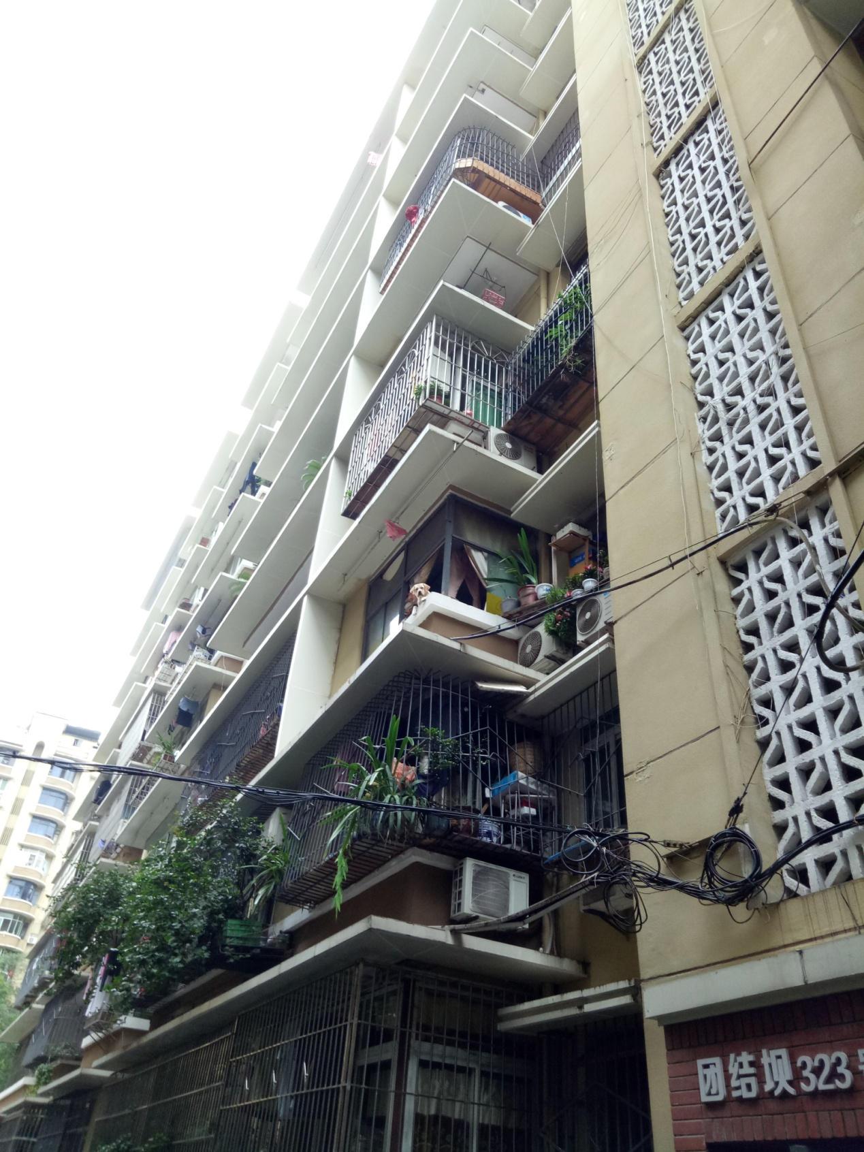
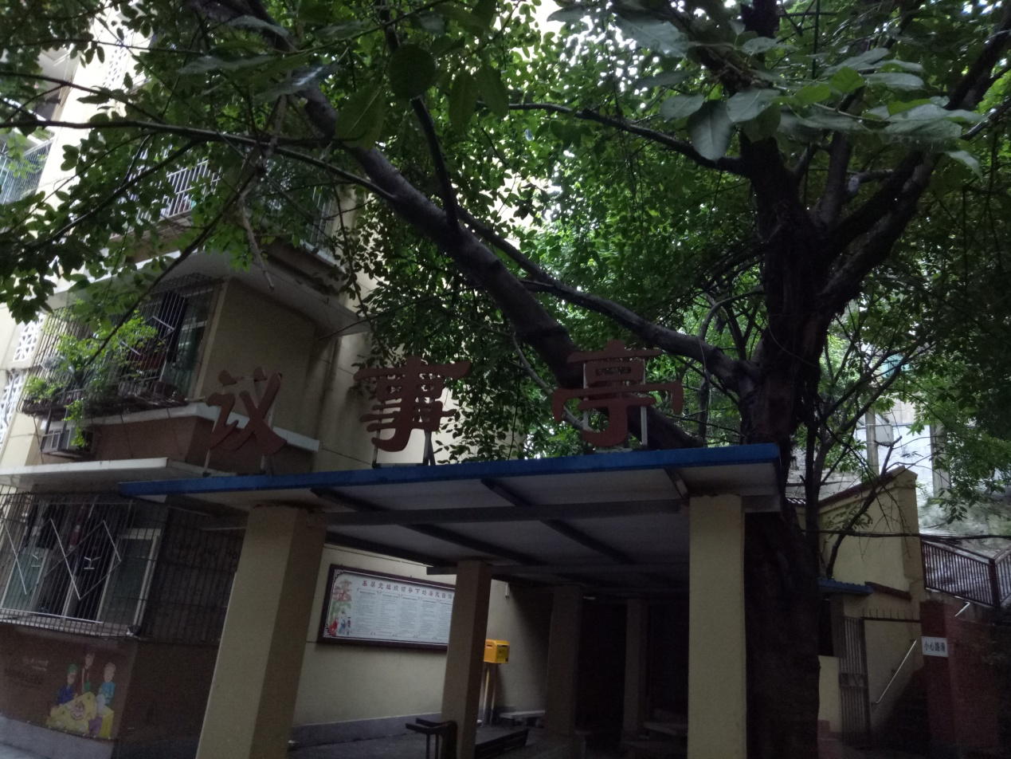

3.3 团结坝社区治理的成效、经验启示
团结坝社区治理的成效
凤凰涅槃，今天团结坝已经由以往的“问题社区”变为了一个各个社区争相学习的和谐社区。
改变了2005年时低保贫困多、下岗失业多、大病残疾多、中年失独多、吸毒人员多、空巢老人多、危房地灾多等艰难的局面。
改变了团结坝社区干部工作作风，也改变了团结坝社区的面貌。
团结坝社区已经成为一张和谐的名片。

Slide 22
团结坝社区治理的经验启示
其核心经验可以总结为：
用区域化党建引领基层社会治理创新

Slide 23
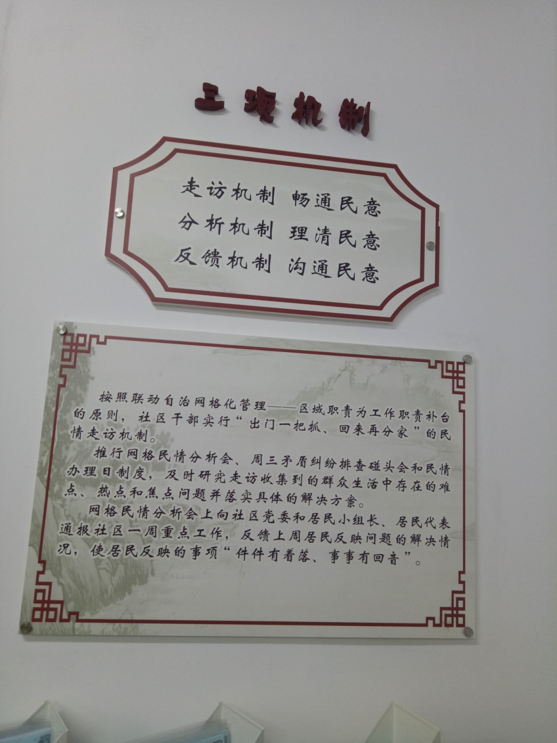
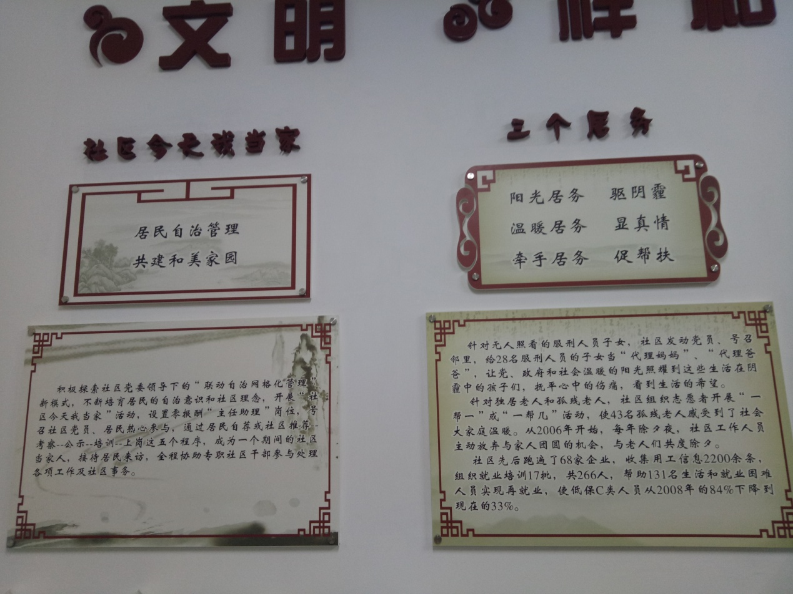
党建，最终要落实到：回应力+效率+效果
但帕特南认为：代议制政府的绩效包括政府回应选民要求的状况（回应力）以及管理公共事务和解决实际问题的水平（效率和效果 ）
在团结坝奉行“群众说满意才是硬道理”，将群众纳入到社区治理的过程之中，并解决群众所遇难题。

Slide 24
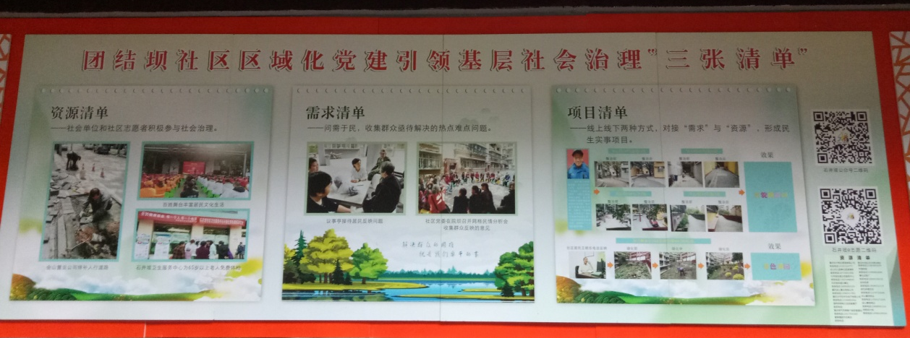
团结坝社区的成功案例：区域化党建引领基层社会治理“三张清单”
资源清单：通过主动邀约、上门拜访、电话沟通等方式，与驻区单位、结对共建单位沟通，详细了解各方的优势资源和合作意向，并将街道、社区和驻区单位提供的服务制成详细的《资源清单》。
需求清单：利用网格党组织、居民党小组等平台，广泛征求辖区单位、居民在医疗健康、环境卫生、文化娱乐、安全治理等各方面的需求，提交街道、社区党建联席会议审核，制定《需求清单》。
项目清单：街道、社区对“需求清单”和“资源清单”进行配对，借助“党建联席会议”“在职党员到社区报到”“三方互动”等多个服务群众平台，采取驻区单位、社会组织认领和党员、群众个人认领相结合的方式，实现需求和资源对接，形成《项目清单》。

Slide 25
3.4 团结坝社区治理的一些讨论
A
社区稳定性不高
该社区60岁以上的老年人大概占27%左右，除此之外还有大量的下岗工人及刑满释放人员等群体，这些弱势群体有着大量的异质性需求，如果不能及时满足便可能成为社区安全的不稳定因素。
B
治理主体单一（基层党组织建设）
该社区基层党组织发挥着核心作用，不管是社区环境问题还是居民就业问题等都需要基层党组织来处理，社区党委处于绝对的主导地位，会不会弱化社会组织、社工机构、社区居委会的参与？
C
社会工作服务提供的不足
社工服务多以政府购买的形式开展，但政府对各项目的拨款与实际需求的不匹配导致有大量的社区问题亟需解决却因资金不足而搁置，这在很大程度上会降低服务质量，并造成社工人才的流失。
D
治理模式的可复制性及可持续性问题
社区治理成就，很大程度上来源于社区书记的个人魅力、优秀品质。

Slide 26
3.5 学习团结坝的什么？
放权？
多主体参与？
授权
01
公共精神、……
02
03
04
党员？
个人特质？
社区党员先锋引领
社区领导/决策者的个性特征

Slide 27
四、创新社区治理：几个核心思维
A
（1）中国传统的管治文化
04
B
（2）美国基层民主的实践
C
（3）意大利制度绩效差异
D
（4）战“疫”的决策建议

Slide 28

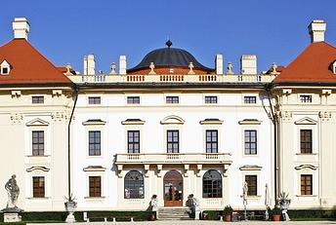


（1）做“贤人”、管治→治理
传统的管治文化
中国人素有“贤人期待”和“贤能政府”的儒家大家长文化传统，很重视政治人物的个人道德修为。
百姓的“父母官”之说也是源于此——人们将照顾人民的权利，一如父母的照料其子女，人民把“便宜行事”的权力交托于政府或其官员，予以无限的信任和期盼。

Slide 29

（2）美国乡镇自治的经验：
基层民主的社会（或公民）基础
Tocqueville的考察：在美国乡镇中有负责执行“行政委员”（the selectmen），他们由乡镇有投票权的人所选出，平日自行任事，向选民负责，一但有要事，就可以召开乡镇会议（township meeting），通过充分讨论的民主（deliberative democracy），决定重大事宜。
社区治理概念的起源
尽管我们要探讨的是中国本土化/中国特色的社区治理问题，但社区治理这个概念源于美国
历史演变：
早在殖民时期，民众就已经习惯“乡镇”民主自治的统治形式，个人与个人之间、个人与统治机制间的权利与义务互动，都在宪法还未成形前就有了重要的实习经验。

Slide 30
经验及启示：
重视公共精神（public spirit）的培养。自己对于自己要什么最清楚（Everyone is the best judge of his own interest），不用假手他人。社区自治+“权威重叠”（overlapping authority）的制度设计，居民公共精神较易培养出来，社会组织发达。将公众的事当自己的事来看待，形成一种“乡镇精神”（township spirit）。
NO.1
NO.3
延伸的结论
启示一：
启示二：
传统上缺乏“没有任何人拥有绝对的权柄，也没有人可以滥权”的信念，简单的“由上而下”式的社区建设，不仅会造成基层参与经验严重缺乏、社区治理产生头重脚轻的窘象，也会形成“多数人的暴政”，或被野心家挑动，产生族群撕裂。
贯彻充分讨论的民主（deliberative democracy）。投票不是解决地方问题唯一的办法，最重要的是在“社区事项”中的体现“充分讨论”（deliberation）的原则与精神。恰恰中国的许多公共政策与决策，没有经过充分讨论，以某些意志代替讨论。没有充分的讨论，就没有真正的公共治理。
NO.2

Slide 31
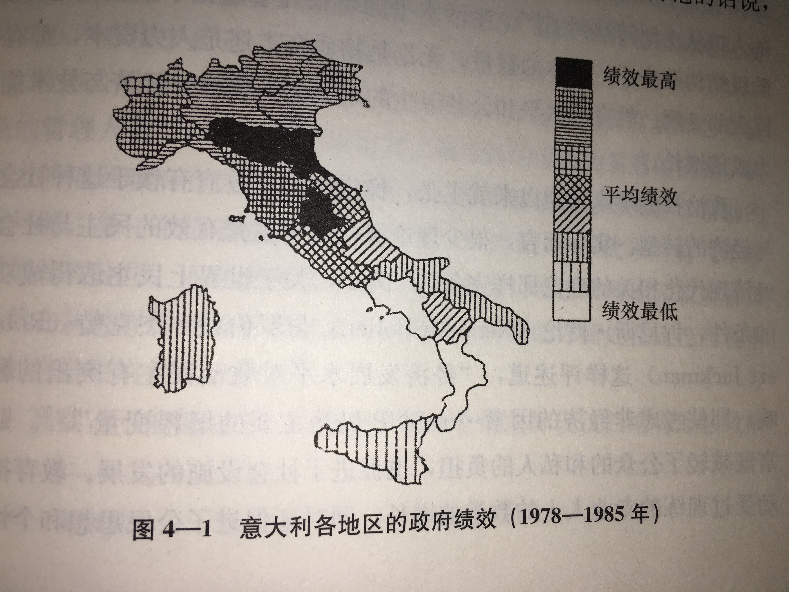
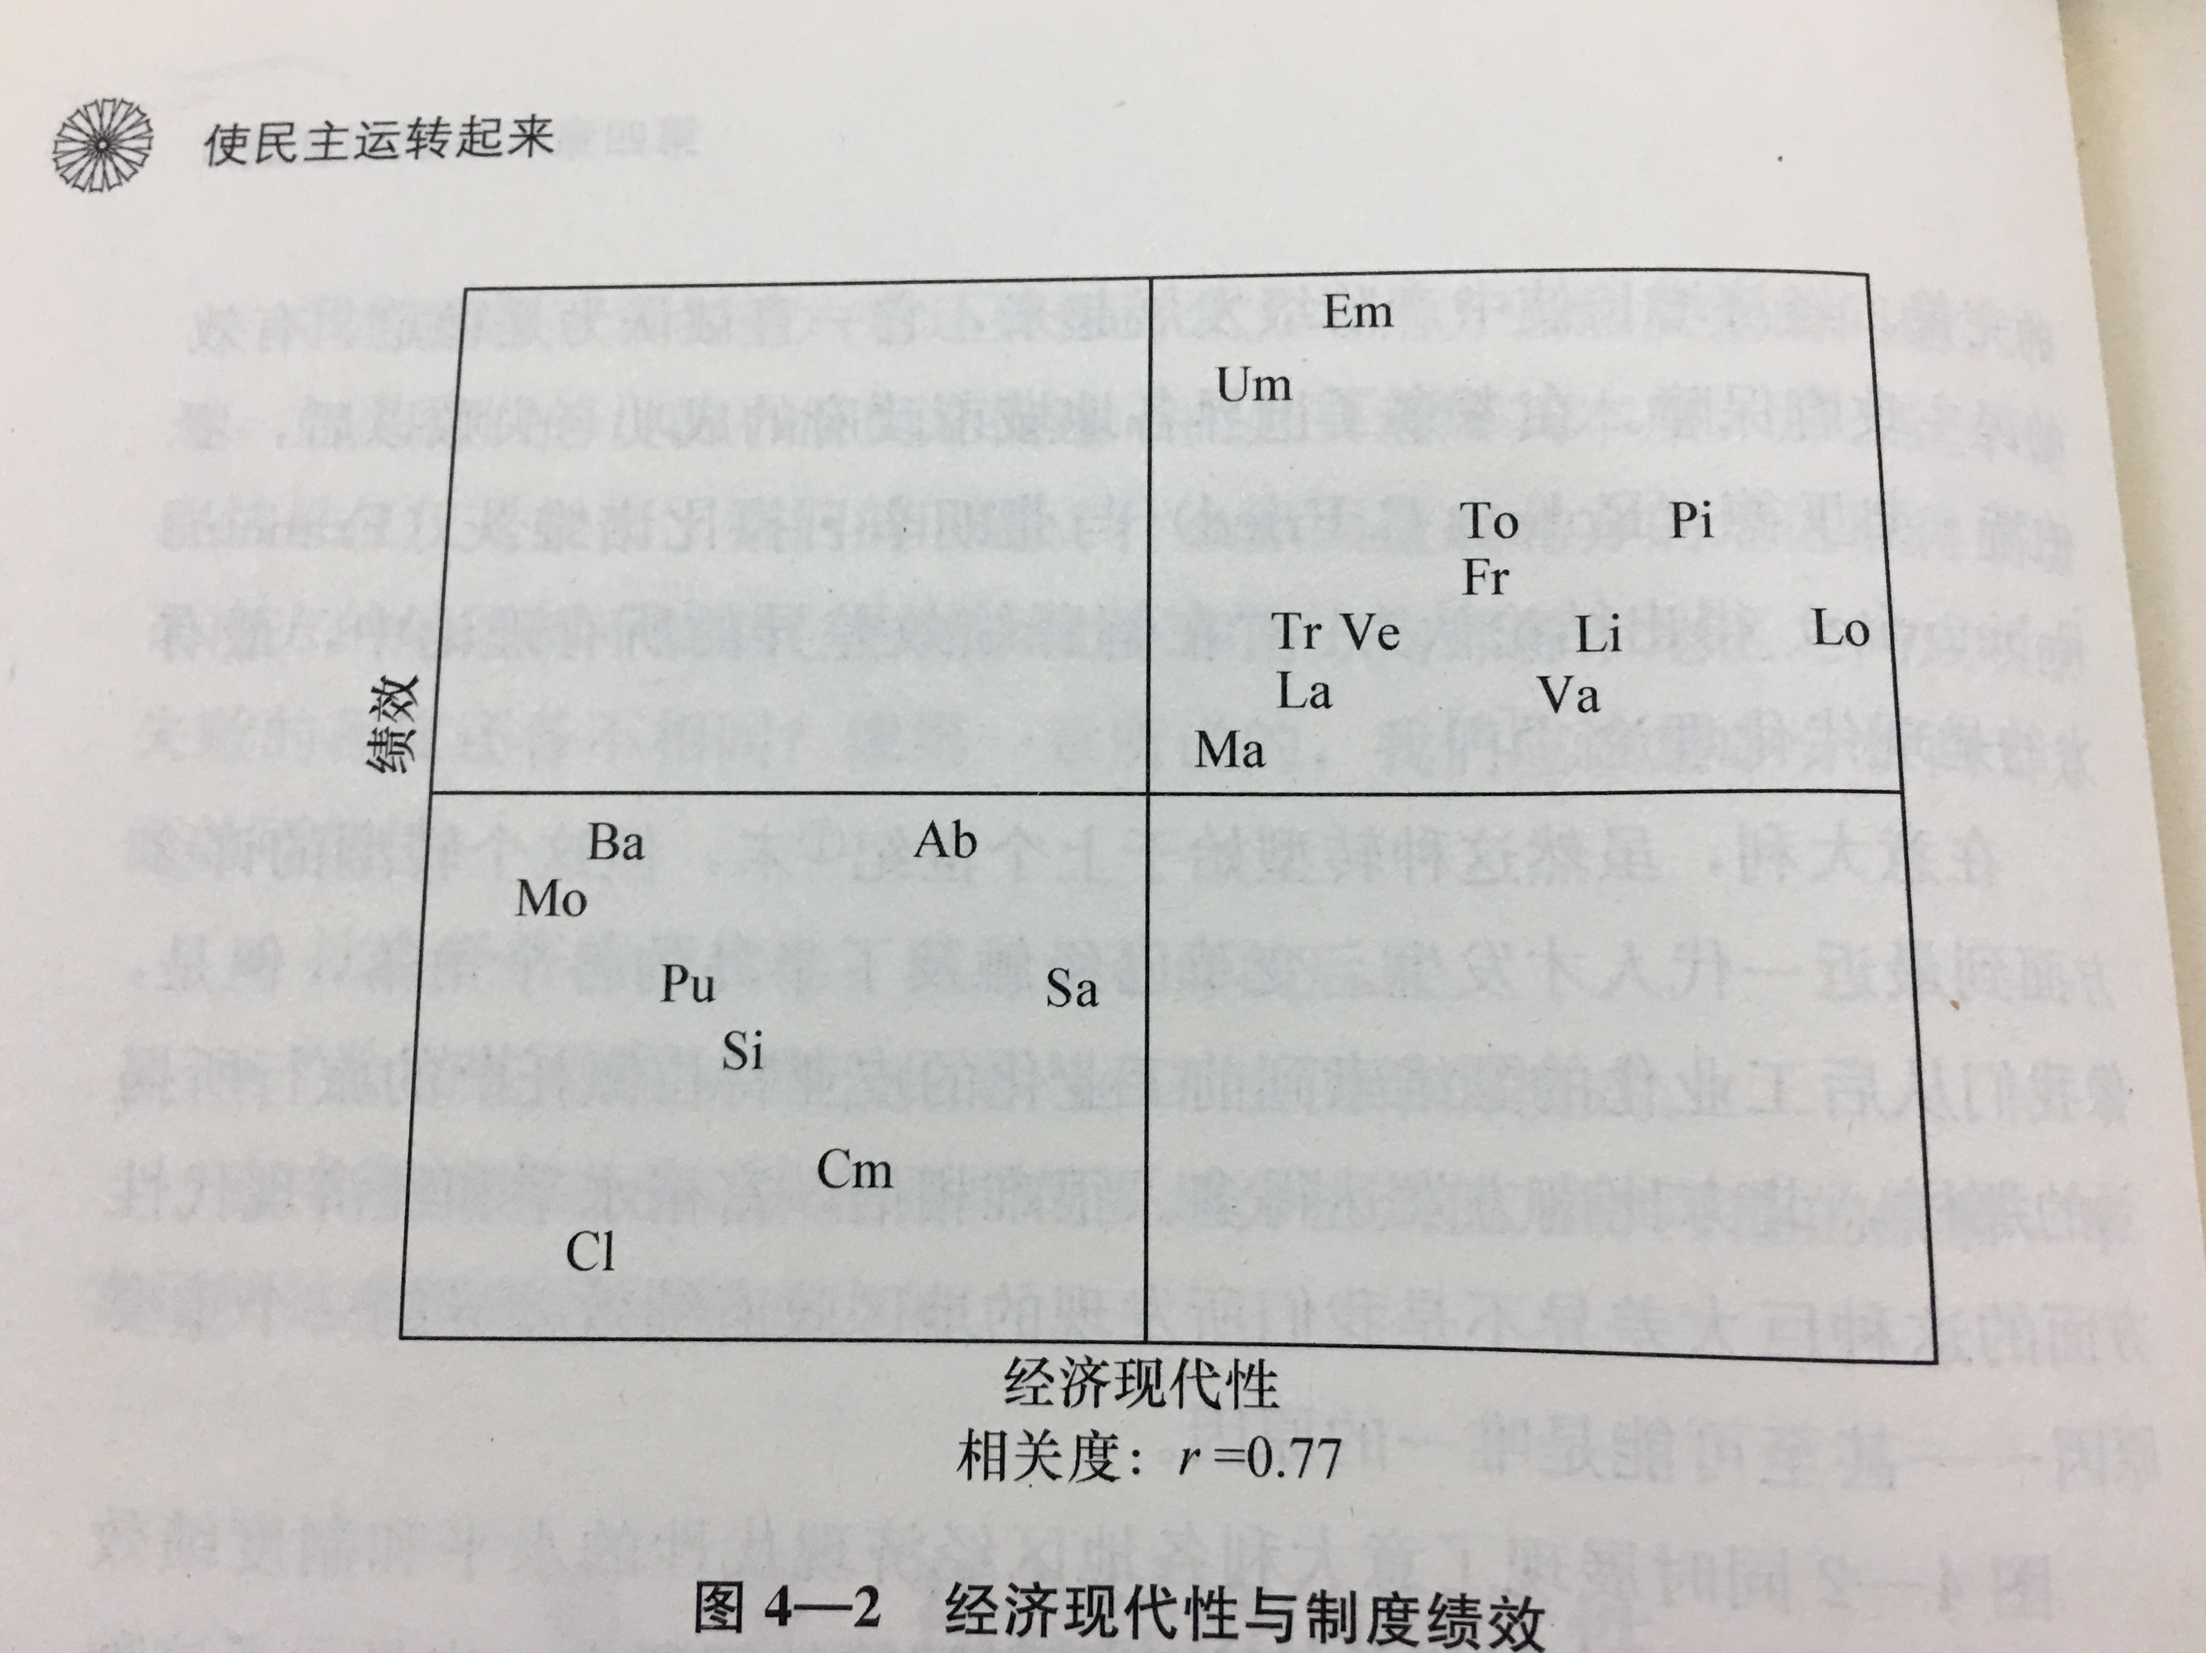
（3）帕特南：认识制度绩效（意大利的差异解释）
制度绩效和经济现代性高度相关，北方经济发达地区，制度绩效也好
全部地区呈现两极分化，每端内部存在巨大的差异→不能用经济因素来解释
事实上，制度经济学也解释了经济增长上的制度差异（不同的正式制度、文化等非正式制度的经济增长差异）

Slide 32
目光转向：公民共同体——从公民共同体的角度解释制度绩效的差距
共同体主义：“我们相互之间应该使他人快乐，以他人的条件为我们自己的条件，一起欢乐，一同悲伤，一起劳苦和受难，在我们眼里永远把我们的共同体与我们自己视为一体。”——Communitarianism
核心主题：公民参与；政治平等；团结、信任和宽容；社团（合作的社会结构）
公共精神
问题：一个社区的“公共精神”与治理质量之间是否存在任何联系？
扩展阅读：托克维尔：《论美国的民主》；Milton Esman， Norman Uphoff：《第三世界的案例研究》

Slide 33

公民共同体：衡量地区生活“公共精神”的四项指标
社团数量
投票率
社团生活的活跃程度
读报率
全民公决的参与率
特别支持票率

Slide 34
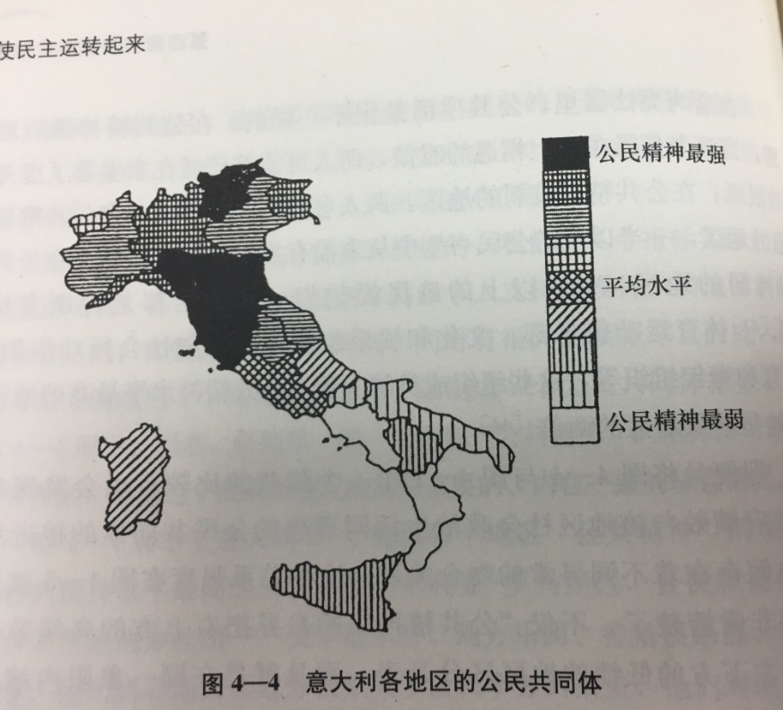
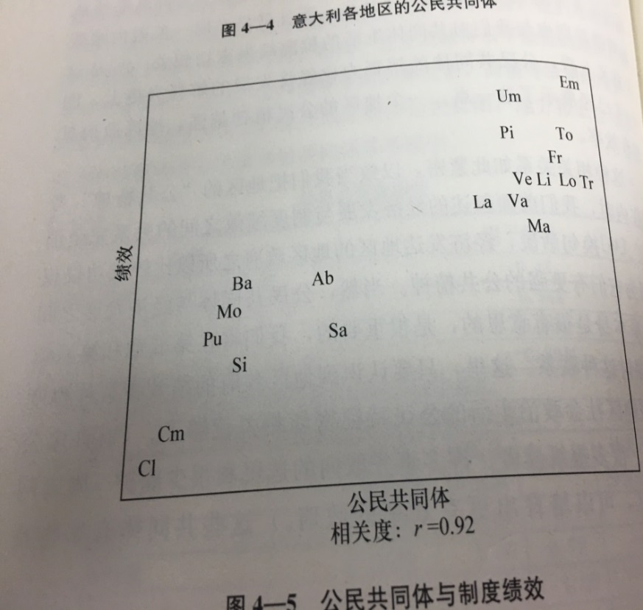
检验结果
结果：公民共同体和制度绩效是高度相关的：北部地区公共精神最强，向南方递减，呈现过渡带。
南方公共精神弱，呈现高度的政治附庸化的选举，并呈现一个循环网络；
北方公民参与度高，社团活跃程度高，关心社区事务，呈现良好的治理效果。

Slide 35
进一步地，公民共同体内的社会与政治生活
根据调查地区政治家、社区领导人以及对公众的调查：
（1）面见的公民数量和事务，公共精神的弱的地区人数多，且都是寻求庇护；
（2）地区领导人更愿意妥协，且精英来自不同的阶层，开放的伙伴关系，更推崇民主；
公共精神强弱地区的对比：
公共精神强的地区：公民热切关心公共事务，居民之间相互信任，遵纪守法，地区领导人较为诚实并且愿意和对手妥协，平等，社区网络和政治网络的组织方式是水平的，社区鼓励团结、公民参与和合作诚实的品质，政府是有效的。
公民精神较弱的地区：等级制的公共生活组织方式，不关心集体事务，对社会文化参与较少，自己违法但不让别人违法，更严格纪律要求，公民生活无力、受剥削和不幸福。
公共精神，或者说良好的公民素质和结社会产生有利于社会发展的社会资本。
——但是，意大利南北地区这样的差异是怎样产生的？

Slide 36
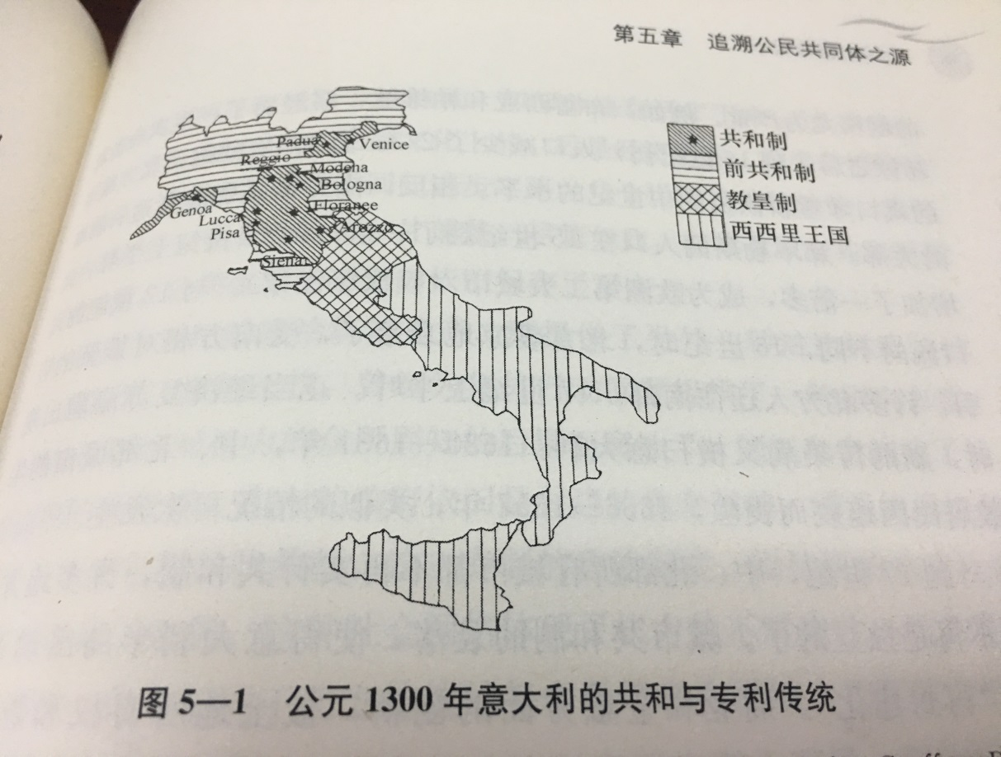
追随公民共同体之源（历史）
历史演变：
公元1100两个截然不同的帝国政治体系：北方德意志，南方拜占庭；后来衰落。
南方衰落过快，罗曼王国成立；
北方复兴王权失败；地方独立自治的原则大获全胜，自治城镇实际上成了城市国家。
南方的君主权威模式，禁止自治，且有宪法约束，经济和宗教上一度的繁荣，但腓特烈国王去世之后开始衰落，王权落入贵族手中，中产阶级（行政专业人士）弱小无力受到牵制。
北方实行的共和制，实现了横向合作，公民联合维护共同利益，农村的贵族被城市贵族接纳开始形成新的社会精英，并且组建了同业公会，自组和互助的社会组织发达。
后来北方共和制湮灭之后，但历史的结社传统和自助互助的传统很快在北方快速兴起。

Slide 37
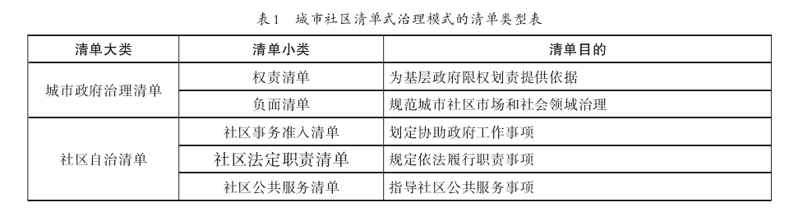
（4）关于战“疫”的决策建议：
1）培养社区领袖
2）平面设计
3）清单式治理
社区领袖在社区担当着重要的责任，在“承接利益诉求”、“调停社会冲突”、“维护社群利益”等方面扮演着重要角色，受社会尊重。
中国传统社会没有城市社区领袖，缺乏这种责任担当的人——“乡土中国”今天已在崩塌？
少一点顶层设计——历史和现实、古今与中外证明，顶层是靠不住的
将“上、中、下”拉到一个平面上来对话、协商、博弈——“平面设计”

Slide 38
4）互惠和公民参与网络
4）增进社会资本
互惠规范与公民参与网络中能产生信任
公民参与网络和亲属网络在化解集体行动的困境中的作用
强社会、强国家
互惠-信任和依附-剥削都能将社会连接起来，但他们之间的制度绩效相差甚远；
社区治理创新，取决于你的选择。
要强国家，因为党要领导一切—政治；
但若不强社会：社区治理不可能实现
社会规范可以减少交易成本，促进合作
有效的普遍互惠规范，可能与密集的社会交换网络相连
公民参与网络跨越了社会分层，滋养更广阔的合作，有助于解决集体行动的困境，组织越具有横向性就能在更广阔的共同体内获得成功。

Slide 39
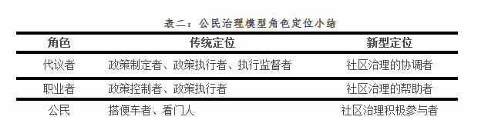
5）“代议者、职业者和公民”三维关系的重构
代议者
职业者
公民
相互排斥、各自为战
相互协助
统一战线
职业者
代议者
角色的转变
公民
公民参与的障碍与局限性主要体现在两方面:
  一是参与制度设计的不完善：政治上或经济上强势人物的抵制、环式民主对公民参与的抵制；
  二是个人知识的局限。
重建组织结构
要真正地实现公民参与，要从组织制度上保障公民参与的进行,“在于怎样让社区治理更开放、更容易进入、更受那些愿意参与者的欢迎”。组织结构设计：
外部参与主要通过类似邻里组织进行面对面的参与；
内部参与通过公民委员会或公民受托代理委员会模型。
但委员会或受托委员会会随着治理规模的扩大走向职业专业化倾向，导致居民被排斥在行政管理过程之外。 因此大型社区需要多个公民委员会，每个委员会有既定的权威程度、选择官员方式、成员任期等。

Slide 40
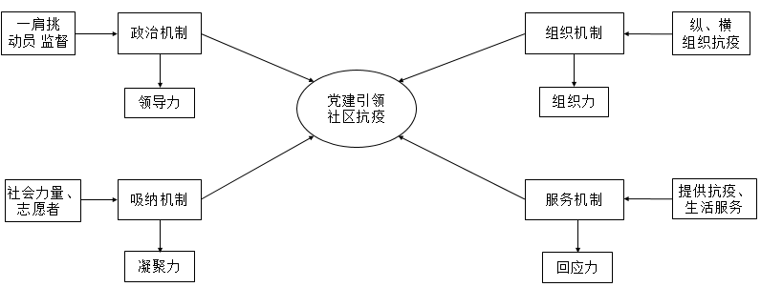
党建引领基层社区抗疫机制

Slide 41
THANKS
谢谢

